Slide 1

324PyXl 專案解說
Taiwan Weatherman
一周天氣預報
學生: 呂晟維

Slide 2

其實…本來想爬這個的
館長330萬的網站
不亂玩一下好像對不起自己
ヾ(●゜▽゜●)

Slide 3

但是…
因為想多練習Pandas和Excel就改變題目了
主題 一周氣象預報
目標 仿照中央氣象局的網頁
在excel上呈現一周的氣溫圖

Slide 4
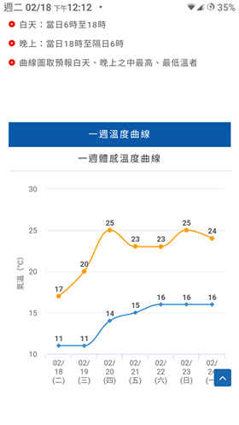
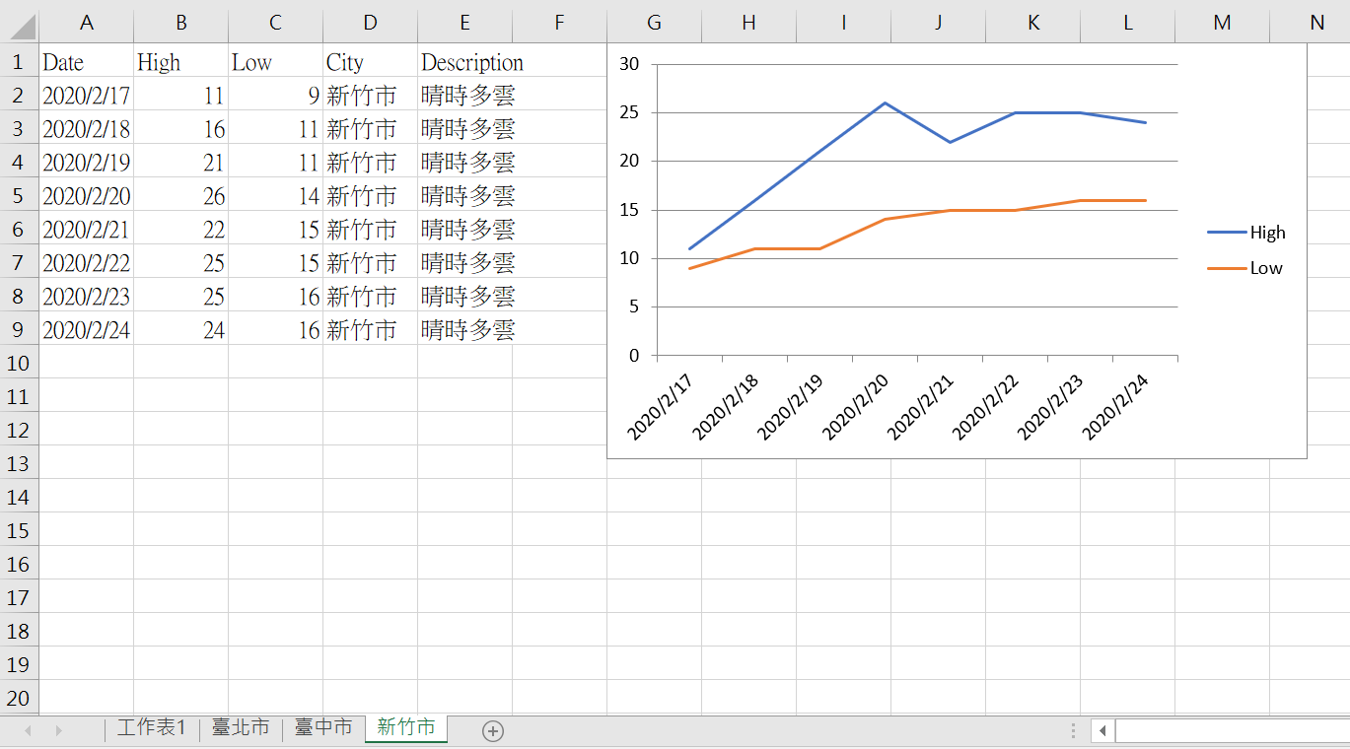
中央氣象局
成品

Slide 5

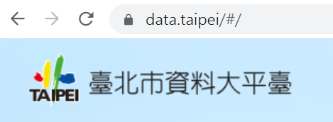
程式規劃
由API取得一周預報
處理資料 (pandas)
將預報寫進Excel檔案 (xlwings)

Slide 6

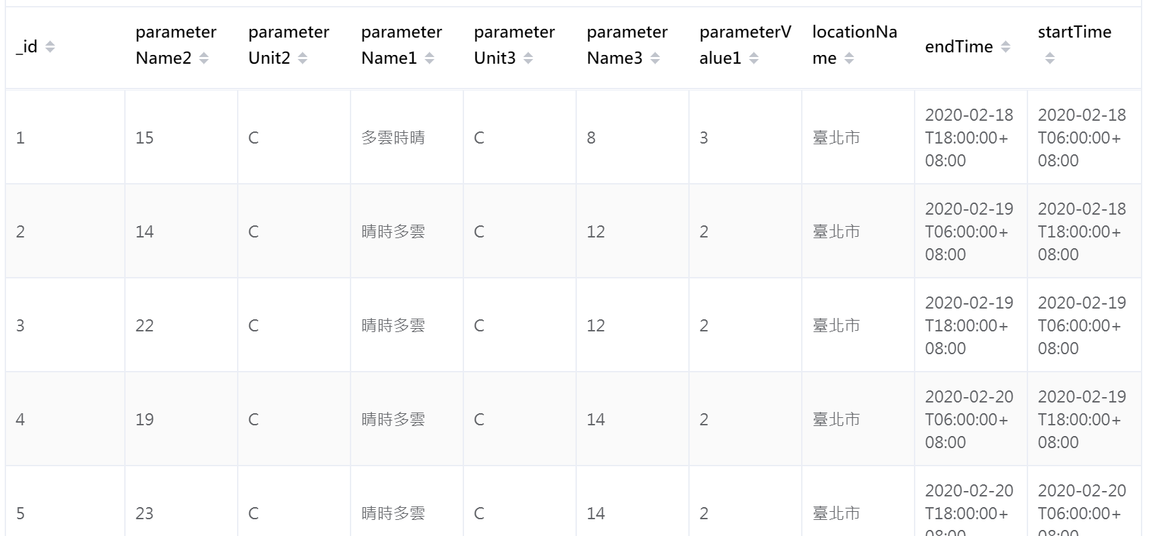
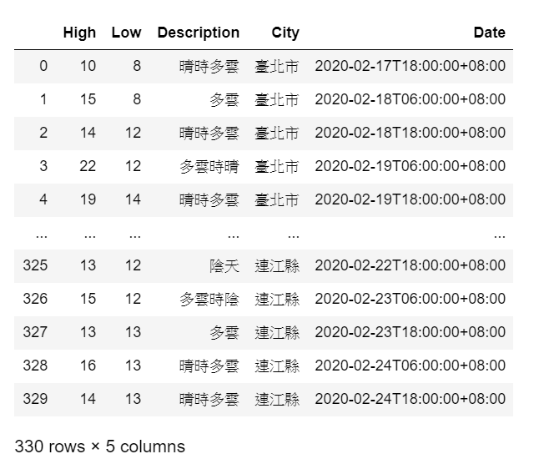
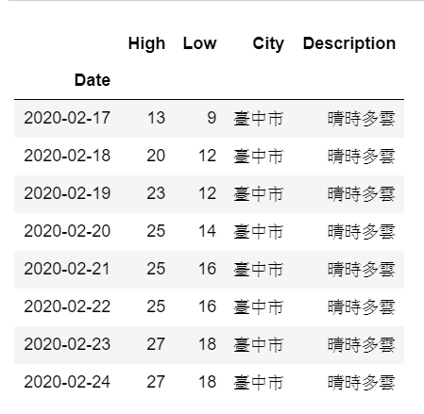
資料處理-逐步拆解過程
① 解析api欄位、結構
②依縣市初步整理
③ 計算每天最高最低溫
Col名稱意義不明，要交叉對照辨識比對。
每天有1~2筆資料，代表白天和晚上。Parse date來判斷日期。
合併成每天1筆。

Slide 7
ω・´) 課程心得
超級感謝老師，學到很多學校不教的技能
因為生病看了一半的影片，覺得螢幕的邊框有被裁切掉，很可惜
希望老師教dataframe時能多講一些操作(ex: 運算並存回df的值)，因為pandas的資料結構有別於其他程式語言! 不好上手~

